Slide 1
Počátky osídlení Sámova Říše Velká Morava
4. 10. 2023

Slide 2
OSÍDLENÍ V PRAVĚKU
Nálezy jižní Morava
Stránská skála
Moravský kras
Dolní Věstonice

Slide 3
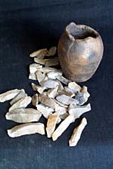
STRÁNSKÁ SKÁLA
osídlení z doby cca 700 000 př. n. l.

Slide 4
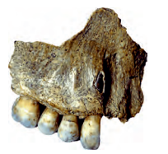
MORAVSKÝ KRAS
Sloupsko-šošůvské jeskyně
pozůstatky neandrtálského osídlení
jeskyně Kůlna, Pekárka, Kateřinské jeskyně

Slide 5
DOLNÍ VĚSTONICE
umělecké projevy
cca 29 000 – 25 000 př. n. l. socha Věstonické Venuše

Slide 6
KELTOVÉ
před pol. 4. stol. př. n. l.
první historicky známí obyvatelé našeho území – zprávy od antických autorů
v Čechách kmen Bójů – lat. Bohemia
zemědělství, chov dobytka, znalost hrnčířského kruhu
opevněná hospodářská a politická centra – oppida
rozkvět ukončen v 1. stol. př. n. l.

Slide 7
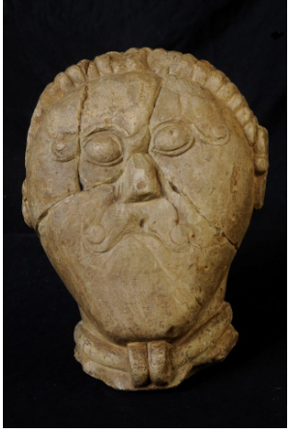
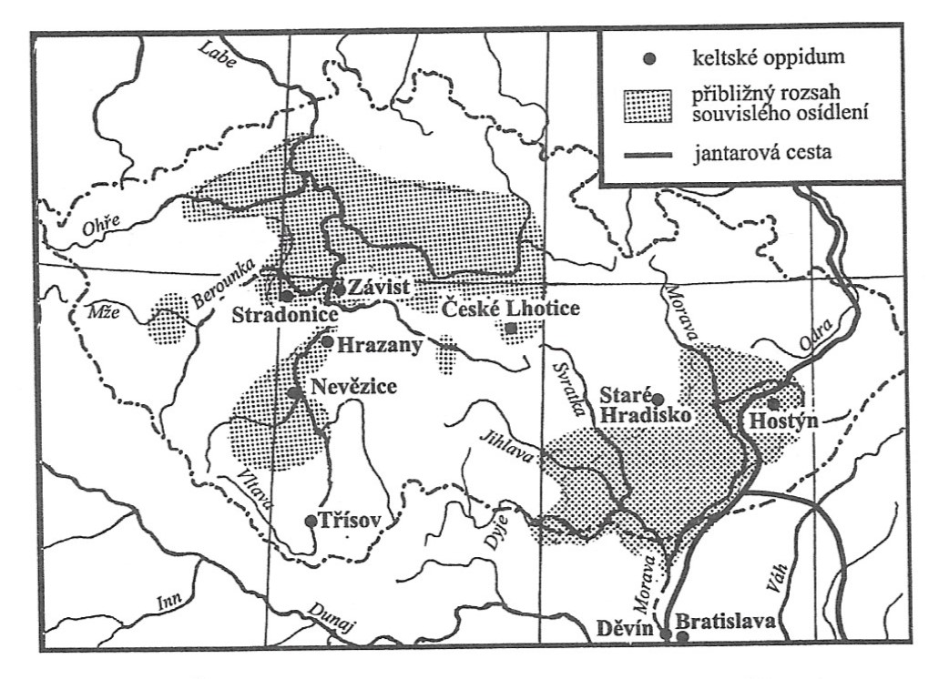

Slide 8
GERMÁNI
osídlení na českém území nebylo jednotné
kmen Markomanů
zemědělství, pastevectví, zpracování železa

Slide 9
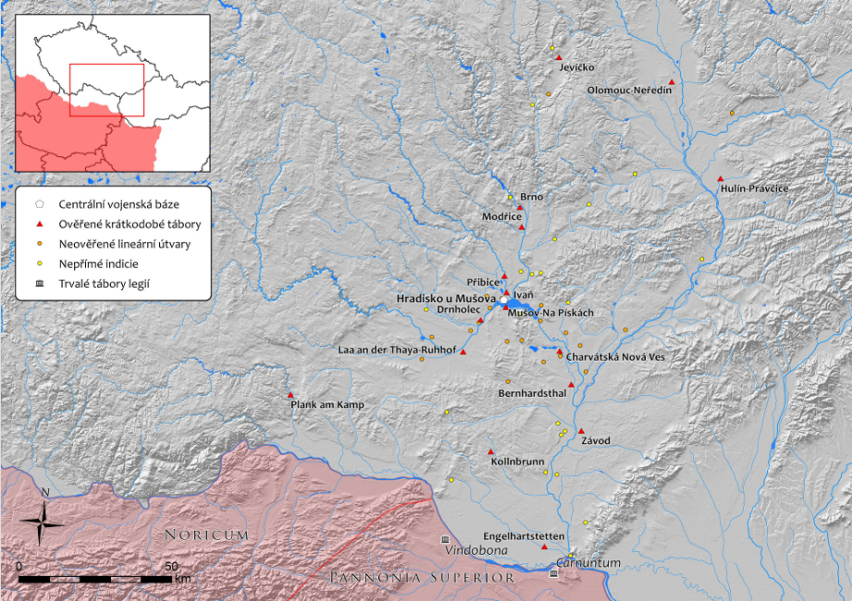

Slide 10
STĚHOVÁNÍ NÁRODŮ
zánik Západořímské říše (476)
kmenové přesuny – důsledek tažení Hunů, změna klimatu apod.
6. století – příchod slovanských kmenů do střední a jihovýchodní Evropy – postupné pronikání na naše území

Slide 11
SÁMOVA ŘÍŠE
7. století
Sámo = franský kupec?
povstání proti Avarům
Informace v tzv. Fredegarově kronice
631 bitva u Vogastiburku (západní Čechy)
jádro říše – pravděpodobně jižní Morava
rozpad po Sámově smrti

Slide 12
VELKOMORAVSKÁ ŘÍŠE
poč. 9. – 10. století
první státní útvar
lidnatá hospodářská centra – Mikulčice
christianizace obyvatelstva – stavba kostelíků

Slide 13
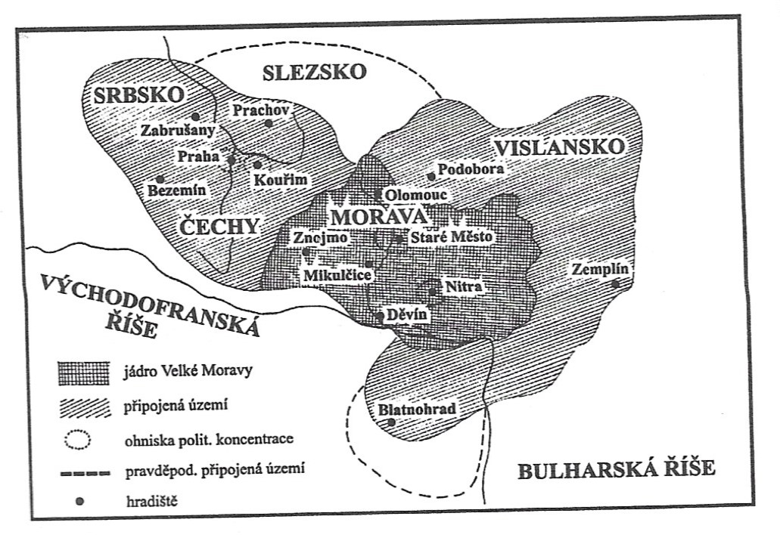

Slide 14
CYRILOMETODĚJSKÁ MISE
kníže Rastislav a byzantský císař Michal III.
863 – příchod Konstantina a Metoděje
slovanská bohoslužba
staroslověnština, hlaholice
vlastní církevní organizace

Slide 15
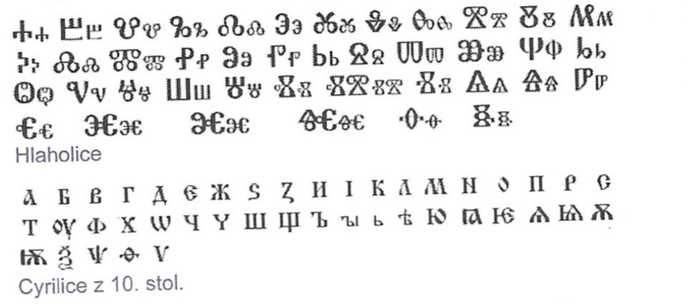

Slide 17
pouť do Itálie – obhajoba staroslověnštiny jako bohoslužebného jazyka
povolení staroslověnské liturgie
křest českého přemyslovského knížete Bořivoje
po Metodějově smrti – spory mezi latinskými a slovanskými kněžími
vyhnání slovanských kněží z Moravy

Slide 18
LITERATURA VE STAROSLOVĚNŠTINĚ
překlad částí Bible
Proglas – veršovaná předmluva k evangeliu, důraz na právo člověka na konání bohoslužeb v mateřském jazyce
Život Konstantinův
Život Metodějův
Zákon sudnyj ljudem, Nomokánon – právní spisy

Slide 19
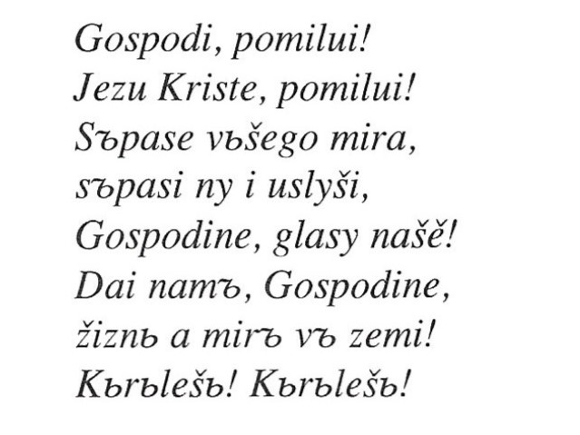
HOSPODINE POMYLUJ NY
Hospodine, pomiluj ny!
Jezu Kriste, pomiluj ny!
Ty, Spase všeho míra,
spasiž ny i uslyšiž,
Hospodine, hlasy našě!
Daj nám všěm, Hospodine,
Žizň a mír v zemi!
Krleš! Krleš! Krleš!
Pomiluj ny = smiluj se nad námi
Spase = spasiteli
Míra -= zde, světa
Žizň = úrodu, hojnost
Mír = zde, pokoj
Krleš = z řec. Kyrie eleison (Pane, smiluj se)
https://www.youtube.com/watch?v=JsOy_MP8TAk

Slide 20
KULTURA VELKOMORAVSKÉ ŘÍŠE
vliv byzantské kultury
slovanské písemnictví
archeologické nálezy – velká sídelní centra (hradiště)
Mikulčice, Uherské Hradiště, Nitra
fresky – nástěnné malby do mokré omítky
šperkařství – ze zlata a stříbra, knoflíky, náušnice apod.
moravský styl výroby šperků – šíření do Čech a Polska

Slide 21
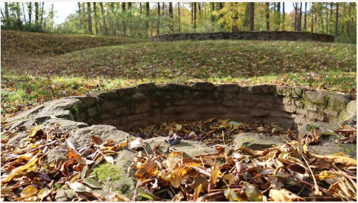

Slide 23
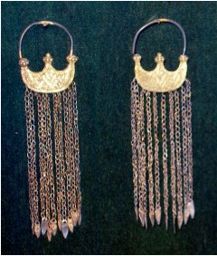

Slide 24
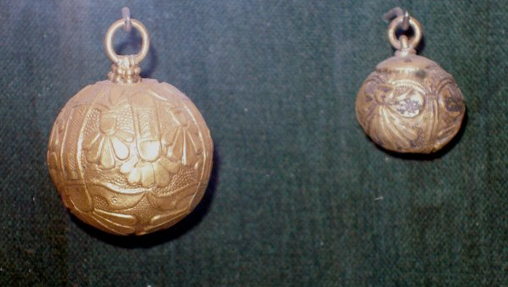

Slide 25
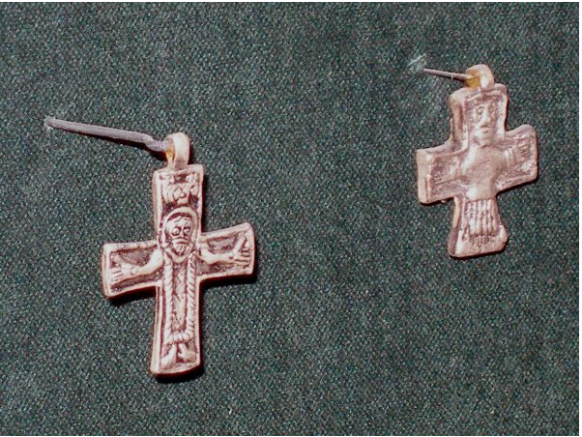

Slide 26
ZÁNIK VELKOMORAVSKÉ ŘÍŠE
vnitřní neshody
vnější útoky – vpád Maďarů, pustošení moravských hradišť
906 zánik říše, rozpad na menší celky – Čechy, Polsko, Uhry apod.

